Slide 1

Завод «ИРБИС»
2017
Только надежность
irbispro.ru

Slide 2

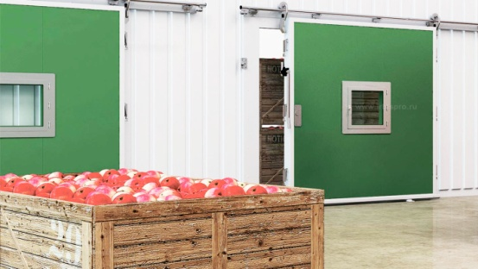
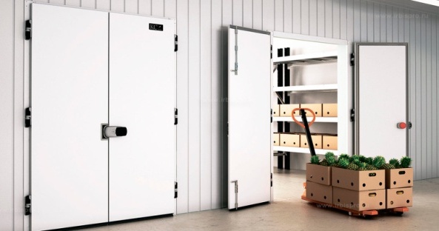
Завод «Ирбис» это:
          17 лет опыта работы;
        5 региональных складов в России;
      более 200 квалифицированных сотрудников;
    более 3 000 дилеров;
  свыше 1 000 моделей дверей;
  20 000 производственных и складских площадей (м²).
Мы производим:
холодильные двери;
  маятниковые двери;
    технологические двери;
      камеры шоковой заморозки;
        секционные шкафы «Polybox»;
          стеклянные фронты.

Slide 3
Холодильные двери могут быть:
распашными, откатными;
одностворчатыми и двустворчатыми;
среднетемпературными и низкотемпературными.
3

Slide 4
Двери коммерческой серии (КС) это:
Стандартный модельный ряд;
Конкурентная цена;
Наличие на складе;
Для оптимизации транспортных расходов предусмотрена возможность для Партнера закупки партии дверей КС «на склад» за 50% от стоимости, с отсрочкой платежа 2 месяца.

Slide 5
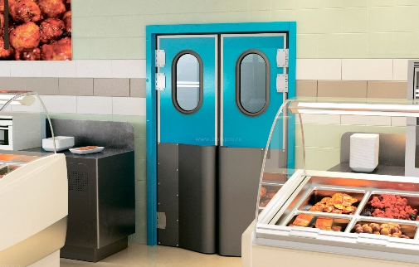
Маятниковые двери (МД):
МД (Оф) Двери для офиса маятникового типа являются эффективной альтернативой обычным распашным дверям и предназначены для установки в местах прохода людей и провоза багажа определенной высоты (определяется уровнем высоты защитного бампера).
МД (Пст) Маятниковые двери из пластика устанавливаются в помещениях с постоянным потоком людей и грузов с отсутствием регулировки или ограничения движения. В условиях интенсивных ударных нагрузок двери данного типа зарекомендовали себя как надежные и долговечные.
МД (Пл) Пленочные двери маятникового типа предназначены для установки в промышленных или складских помещениях с очень интенсивным трафиком, в которых может быть повышено содержание соли в воздухе, ветровая нагрузка и возможно наличие крупной пыли или абразива в воздухе.
МД (Ф) Двери маятникового типа с фиксацией положения являются актуальной заменой распашным дверям в помещениях со средней интенсивностью проходящего потока людей и грузов. Особыми условиями эксплуатации дверей данного типа являются активная ветровая нагрузка, содержание соли, пыли или абразива в воздушных массах. Полотно двери, рама и комплектующие изготовлены из качественных материалов, обеспечивающих долговечность, удобство и эффективность использования.

Slide 6
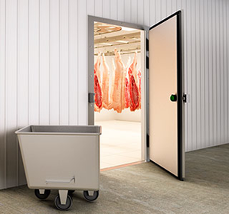
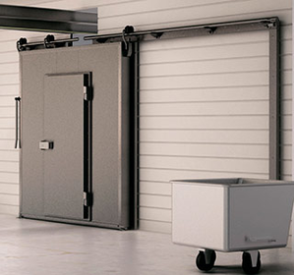
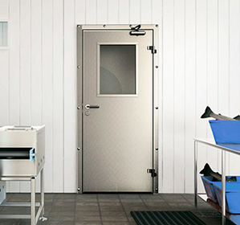
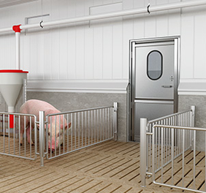
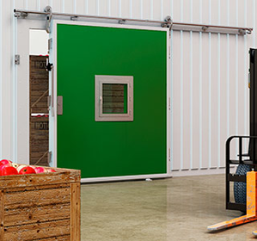
Двери «специального назначения» СН:
Распашные холодильные двери специального назначения РД (СН) применяются для оснащения помещений с необходимостью поддерживать строгий температурный режим, повышенные требования к гигиене,
а также при наличии в помещениях не упакованного мяса, потрохов или шкур.
Холодильные двери ОД (СН) предназначены для использования в средне- и низкотемператур-ных холодильных камерах и складах. Откатные двери специального назначения изготавливаются под дверные проемы с любыми параметрическими показателями.
РДОТ(СН) Технологические двери специального назначения предназначены для установки в помещениях с повышенными требованиями к гигиене, с вероятностью воздействия на дверь химических жидкостей.
РД (СЖ) Распашные внутренние двери помещений для содержания животных предназначены для разделения зон сортировки животных.
ОД (ГС) Откатные теплоизоляционные двери «Ирбис» для помещений с регулируемой газовой средой применяются для оснащения фруктохранилищ, овощехранилищ, и других помещений где необходимо поддерживать требуемые климатические условия и давление внутри помещения выше чем снаружи.

Slide 7
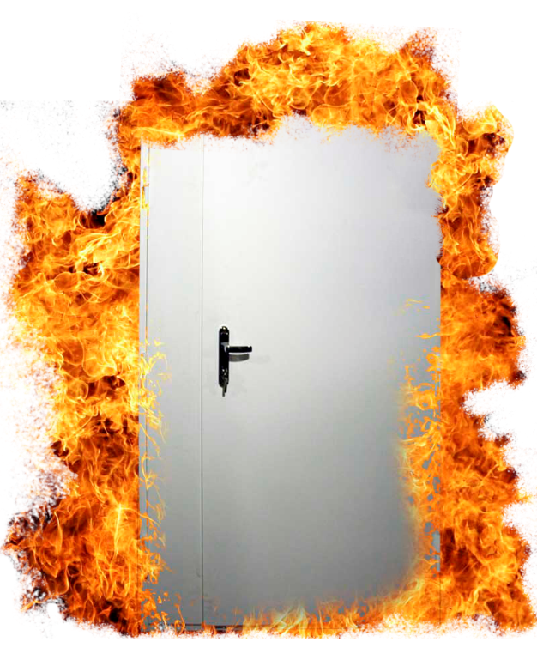
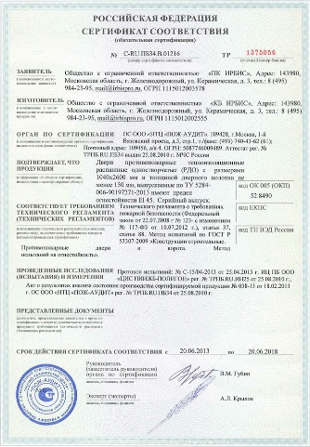
Холодильные противопожарные двери:
Холодильные противопожарные двери предназначены для теплоизоляции входных групп средне- и низко-температурных холодильных камер в помещениях с повышенными требования к пожарной безопасности.
Откатные двери могут быть установлены на дверные проемы любых габаритов от 1200 х 2000мм до 3000 х 5200мм, отличаются исключительным качеством изготовления, надежностью и долговечностью.
Распашные двери могут быть установлены в монтажные дверные проемы размеров от 1029 мм до 1429 мм по ширине, от 2115 мм до 3115 мм по высоте и толщиной 150 мм. Отличительной особенностью дверей данного типа является повышенная надежность, износоустойчивость и удобство в эксплуатации.
Сертификат пожарной безопасности IE45.

Slide 8
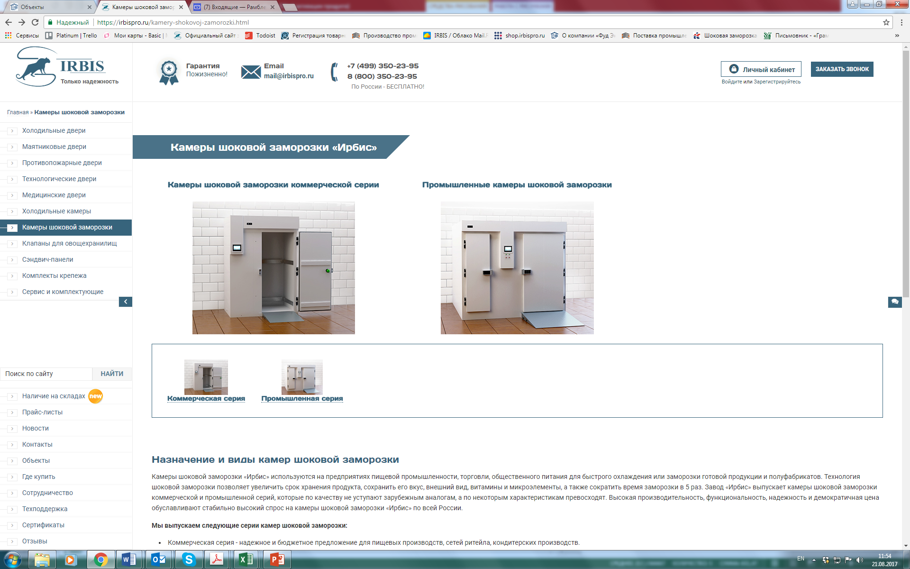
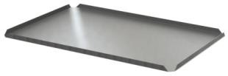

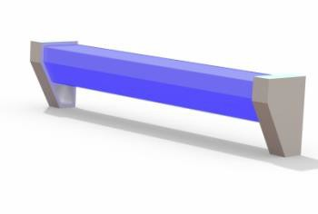
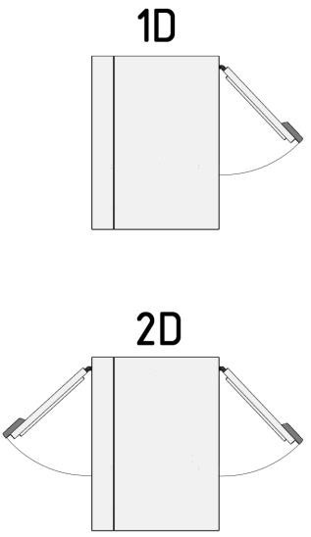

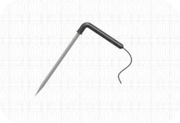
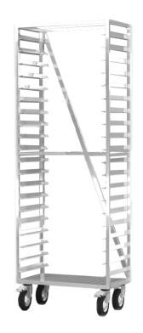
Камеры шоковой заморозки
Опции
Стандартная комплектация
Камера
Специализированная постаментная
система испарения
Фурнитура
Программируемая панель управления
Температурный датчик-щуп
Компрессорно-конденсаторный
агрегат на раме
Противень
Пандус
Расположение дверей
Ультрафиолетовая лампа
Блок управления
Короткие сроки
изготовления (4 недели)
Тележка-шпилька
Температурный датчик-щуп
д
Цифровая панель управления
www.irbispro.ru

Slide 9
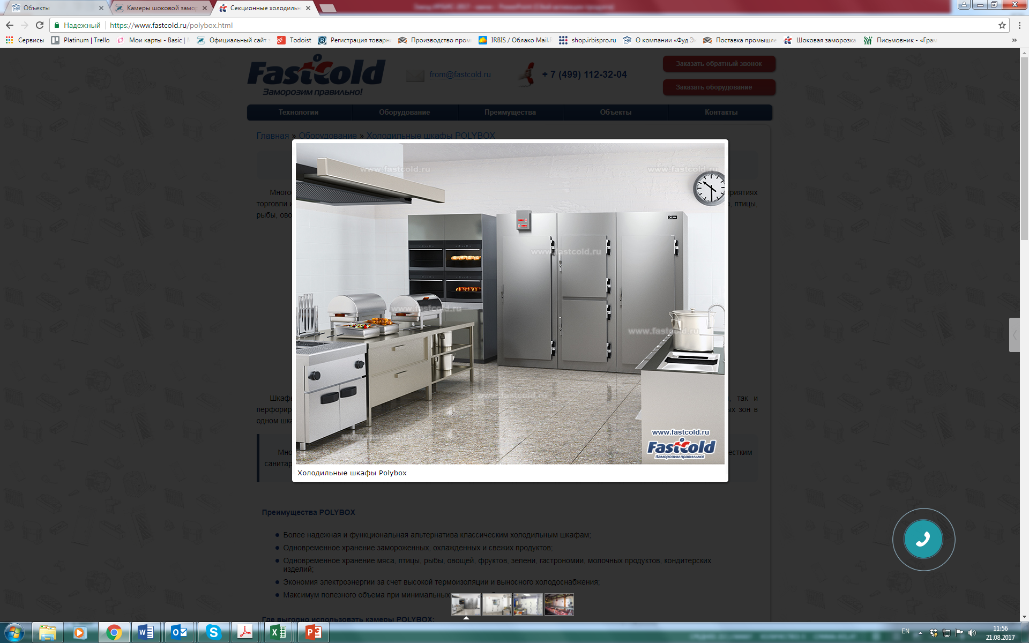
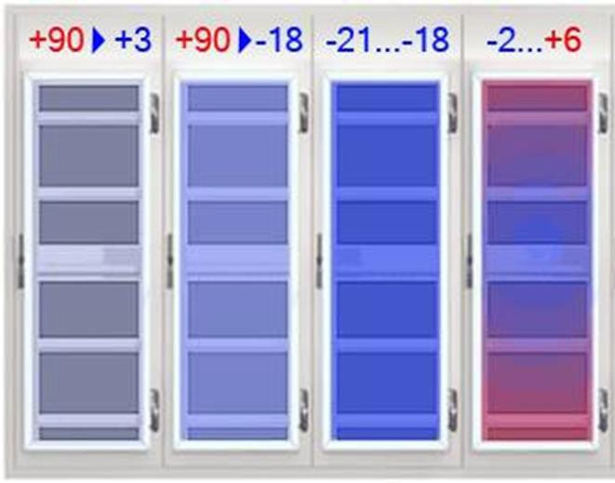



Секционные шкафы «POLYBOX»
Область применения:
Индивидуальный режим температуры влажности в каждой из секций
Общепит
Маркеты
АЗС
Пекарни
Пищевые производства
Одновременное хранение в одном POLYBOX ™ замороженных, охлаждённых и свежих продуктов
Одновременное хранение в одном POLYBOX ™ мяса, птицы, рыбы, овощей, фруктов, гастрономии, молочных продуктов, кондитерских изделий
Нагрузка на полку – 80 кг.
Интенсивное охлаждение продукции и готовых блюд с +90°С до +3°С
Шоковая заморозка продукции и готовых блюд с +90°С до –18°С
Низкотемпературное хранение –21°С… –18°С Среднетемпературное Хранение –2°С… +6°С
www.irbispro.ru

Slide 10
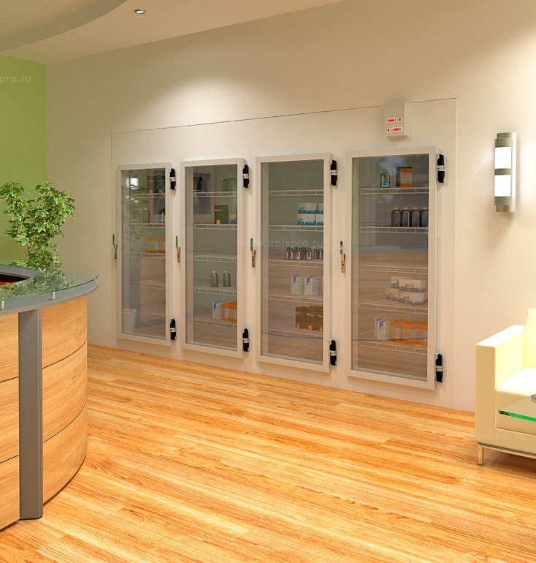
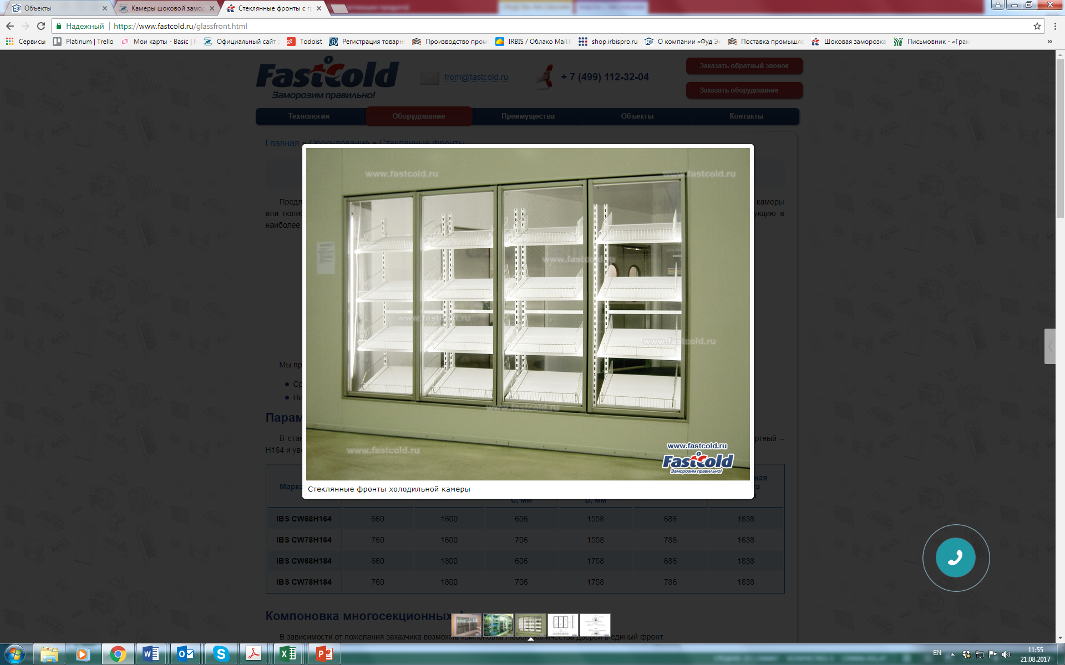
Стеклянные фронты
Стеклянные дверные фронты применяются для исполнения передних стен холодильных камер, секционных шкафов, а также любых теплоизолированных помещений, в которых необходимо обеспечить как обзор выставленных на продажу охлажденных или замороженных продуктов, так и доступ к ним без участия продавца.

Slide 11
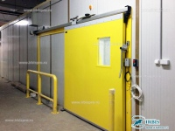
Нестандартная продукция
Наличие собственного квалифицированного ОКБ позволяет Заводу обеспечить возможность заказа нетиповых:
линейных размеров;
цветового решения;
материала;
дополнительных опций, без существенного увеличения стоимости и сроков изготовления.
Самая полная комплектация
Заказывая дверь на заводе «ИРБИС» Вы получаете:
дверное полотно;
раму (в вариантах исполнения);
комплекты крепежа (в зависимости от стен);
упаковку, соответствующую транспортировке;
паспорт изделия;
инструкцию по монтажу и эксплуатации;
комплекты чертежей для Заказчика (опция).

Slide 12

Совместная работа с Заказчиком
Передача контактов Заказчика менеджеру завода и закрепление проекта за Партнером
Организация совместных трехсторонних переговоров Заказчик-Партнер-Завод
Организация визита Заказчика на Завод
Совместная работа с Заказчиком не только влияет на коммерческую эффективность, но и позволяет Партнеру получать дополнительные скидки и бонусы, предусмотренные Программой лояльности.
Телефоны для связи:
+7(499) 350-23-95
+7 (800) 350-23-95 по России - БЕСПЛАТНО
СПАСИБО ЗА ВНИМАНИЕ!

